Slide 1
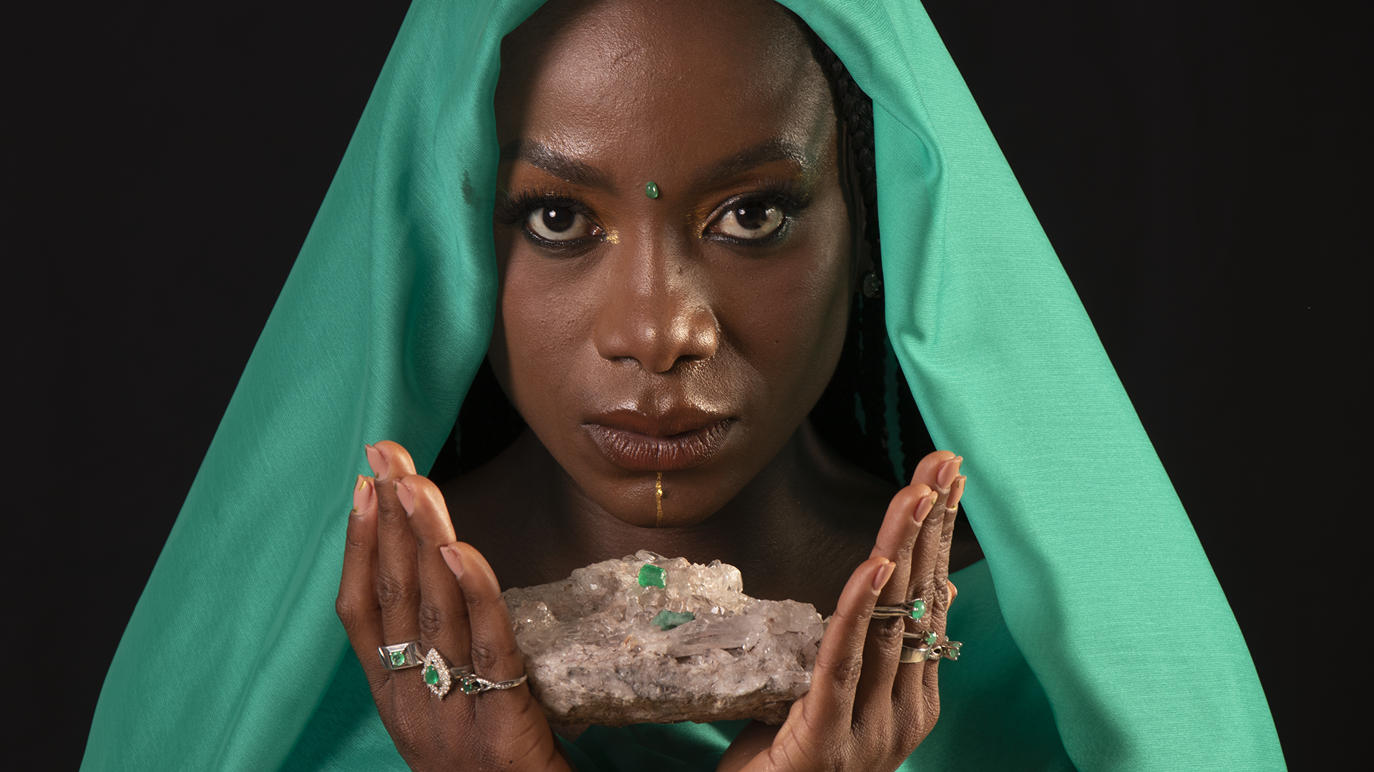


Slide 2
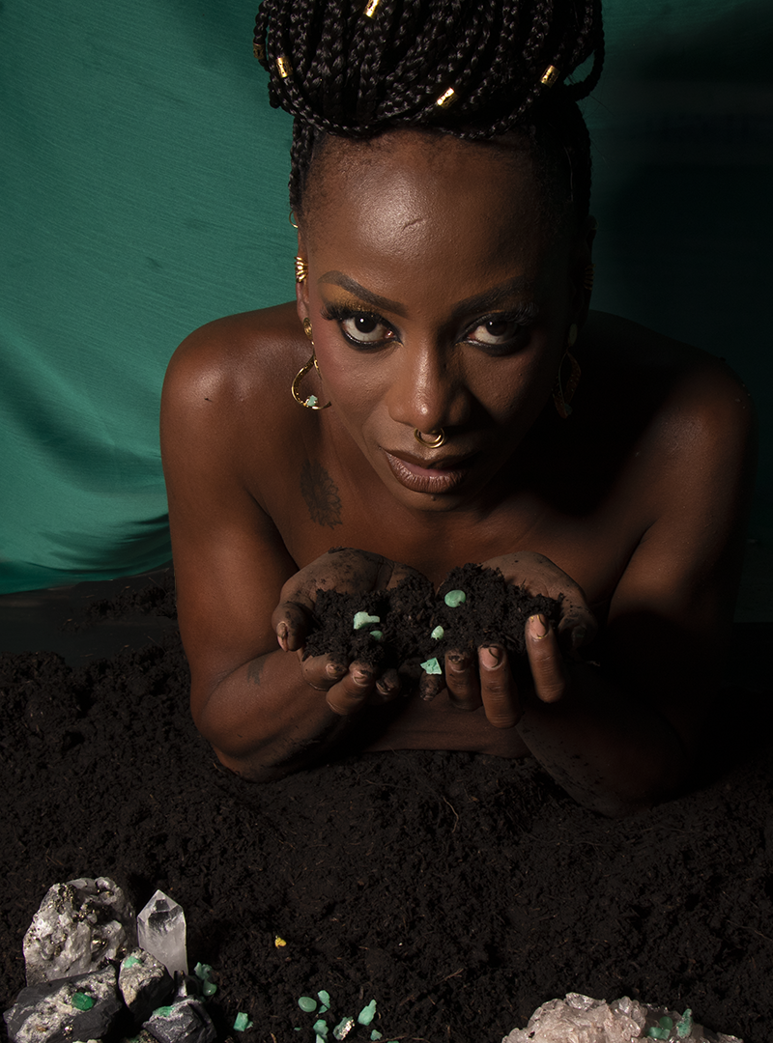
“
Cada esmeralda colombiana es un milagro único, con jardines secretos que narran su viaje milenario. No es solo una gema: es la luz viva que activa el chakra del corazón…
No es casualidad que estas piedras del alma, talladas por el tiempo y la pasión de la tierra, emerjan con tanta intensidad aquí… justo donde el mapa dibuja un Sagrado Corazón.
“
www.tierramadre.co

Slide 3
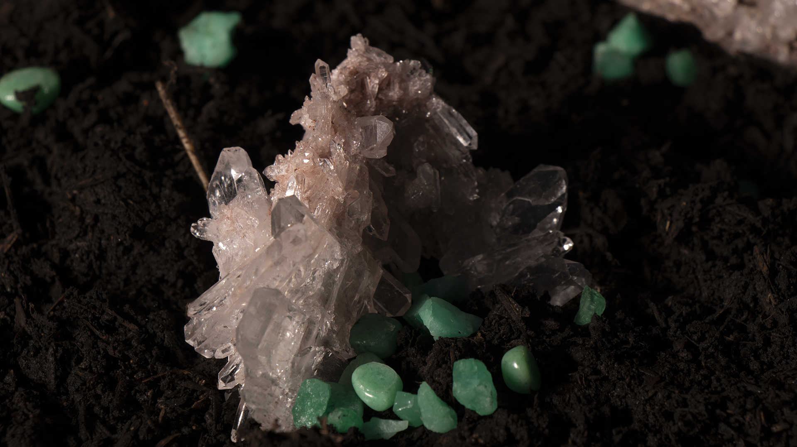


Nuestro Legado:

Slide 4
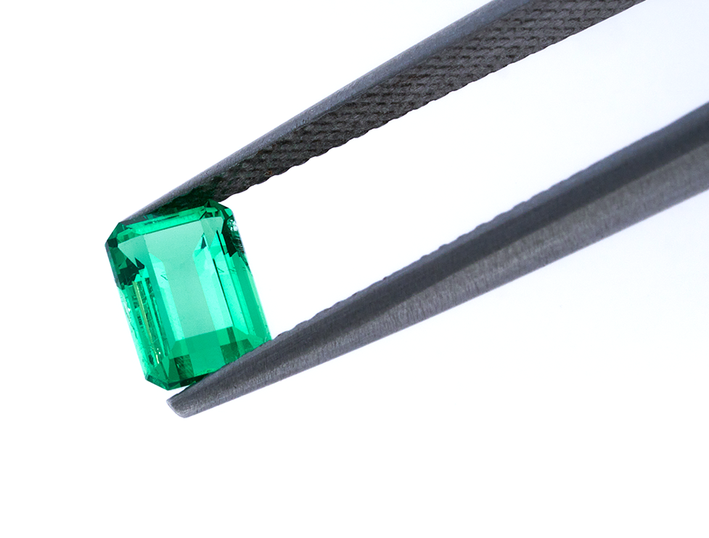
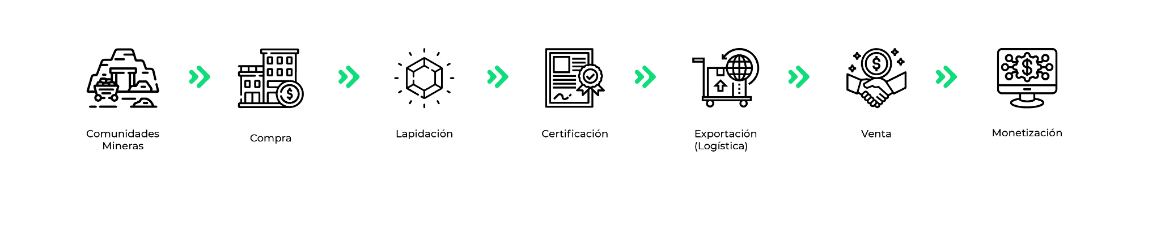
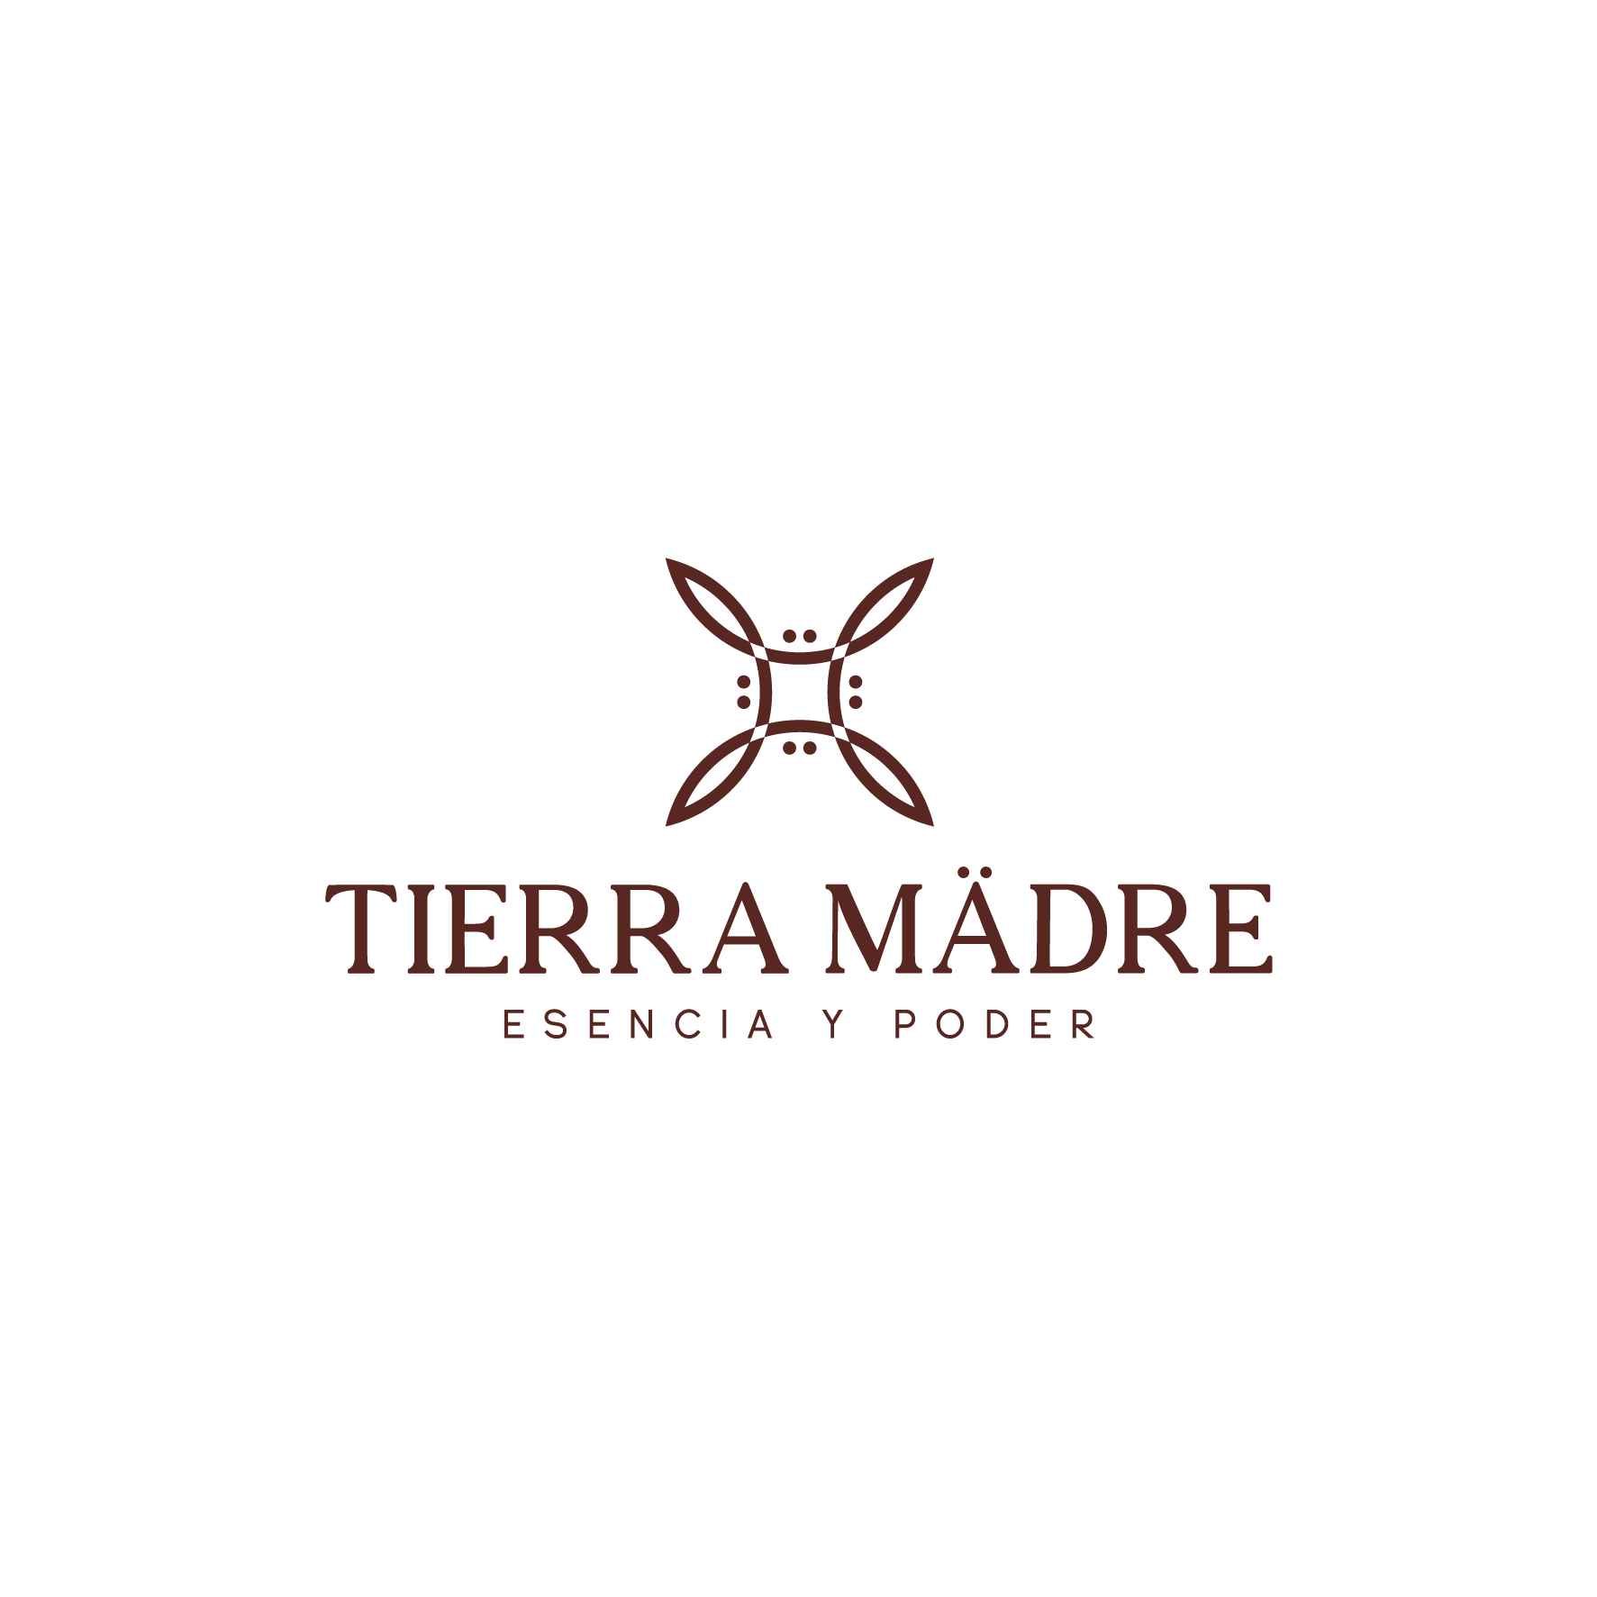
La Esmeralda colombiana,
la más valiosa del mundo
En Colombia, nace una gema que silenciosamente ha sido reconocida a nivel mundial por su belleza natural y única, sus particularidades la hacen altamente aclamada por gemólogos y coleccionistas que reconocen su valor
Cualidades:
Única formada por la presión de Los Andes y a una temperatura perfecta, lo que la hace más resistente que todas a nivel mundial
No existe tecnología que la detecte, lo que la hace una gema de alto valor ancestral
Sus jardines internos las hacen únicas, no existen dos iguales (como los NFT en el caso de la blockchain).
¡Es un activo!, la esmeralda ha demostrado una solidez y estabilidad incomparable

Slide 5
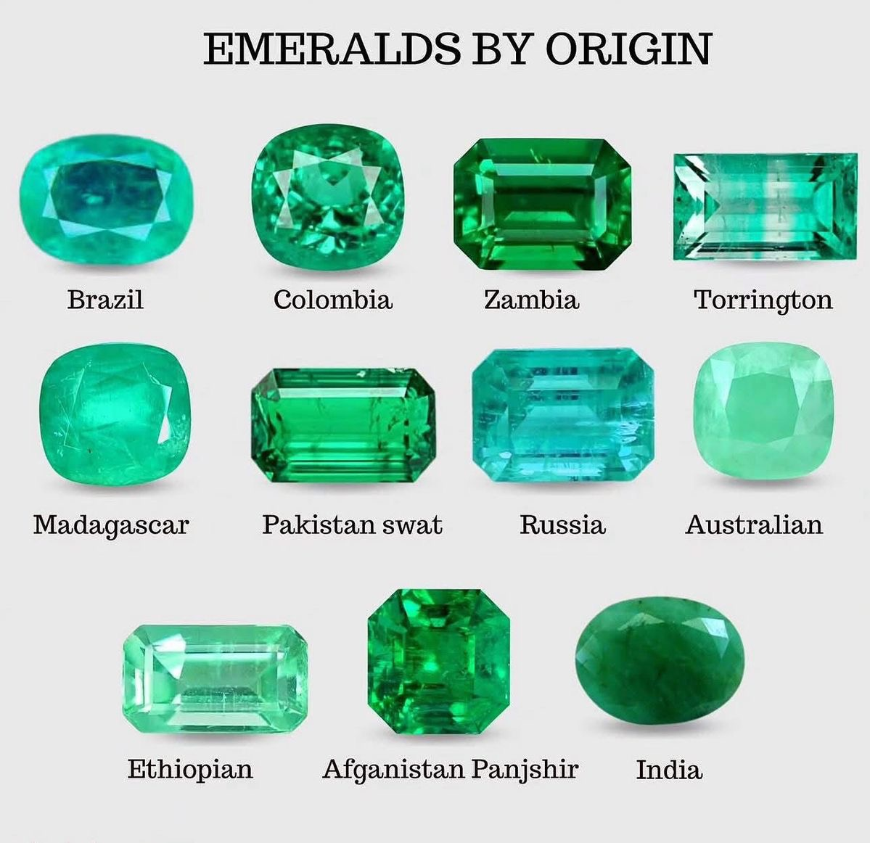


Slide 6
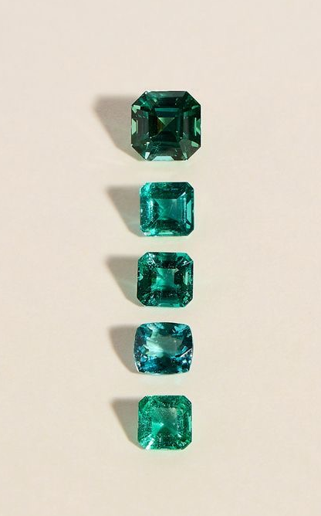
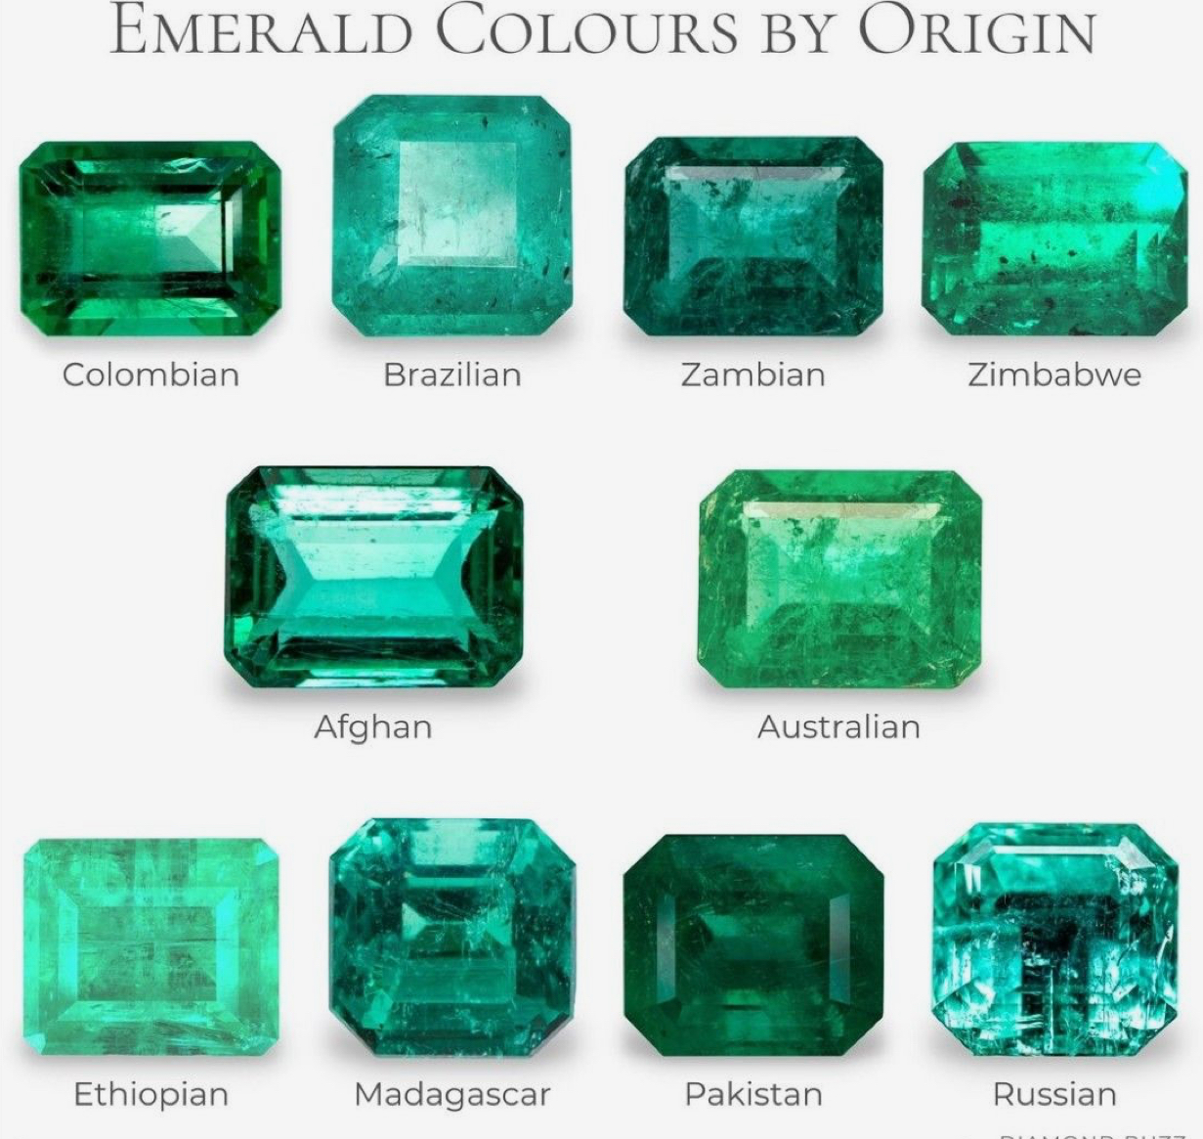

Slide 7
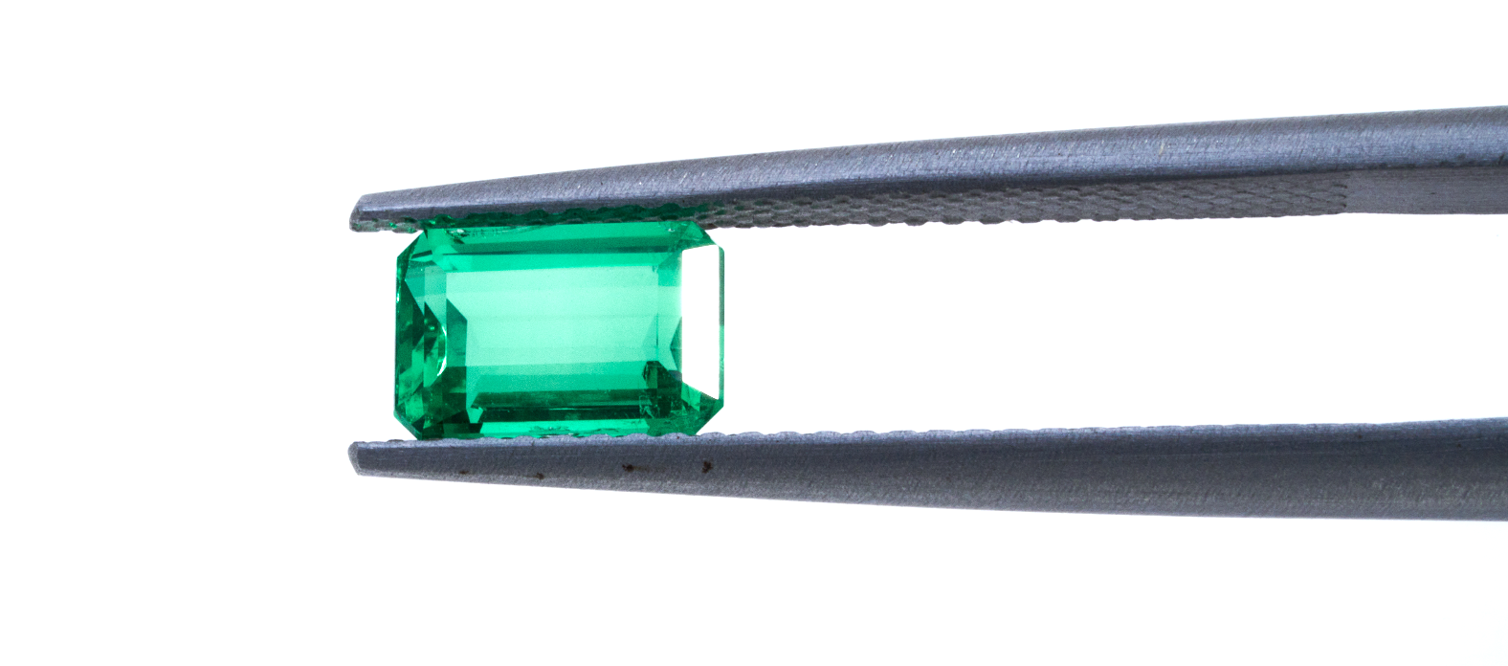
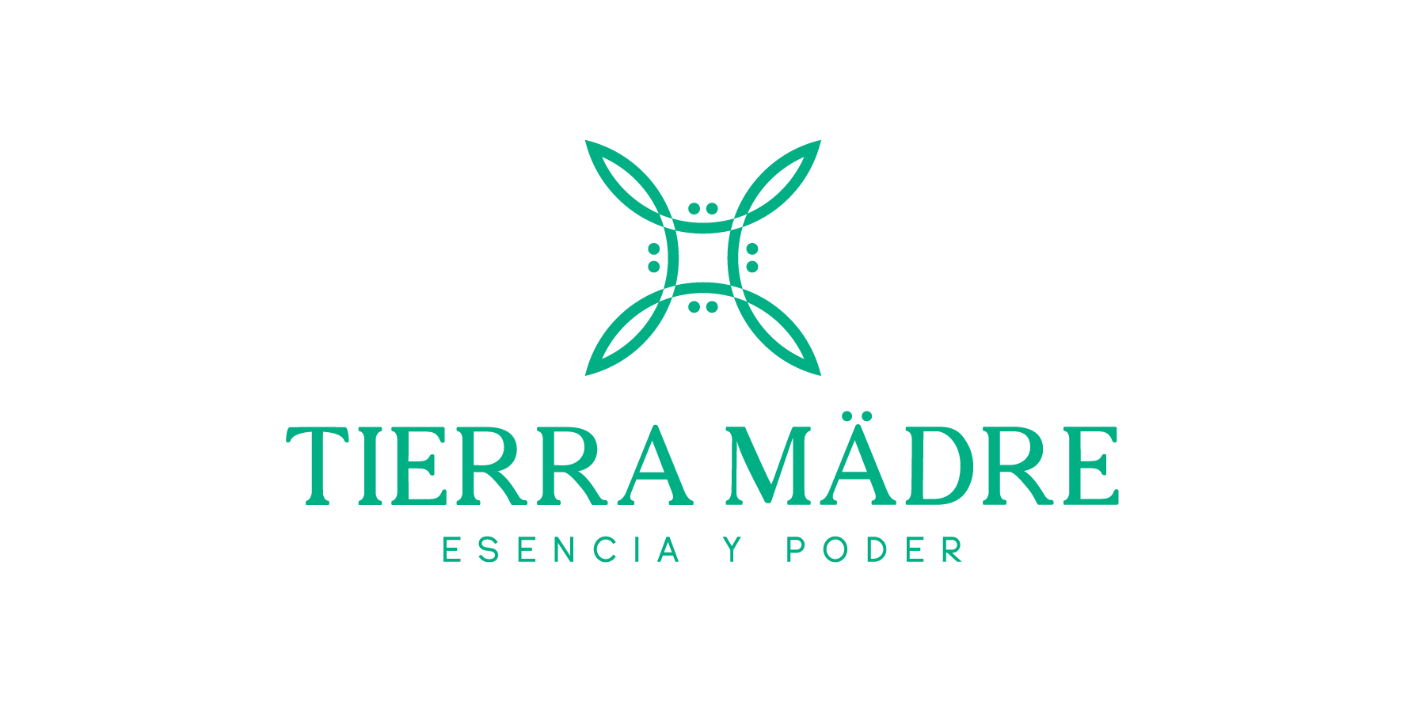
Cadena de Valor
www.tierramadre.co

Slide 8
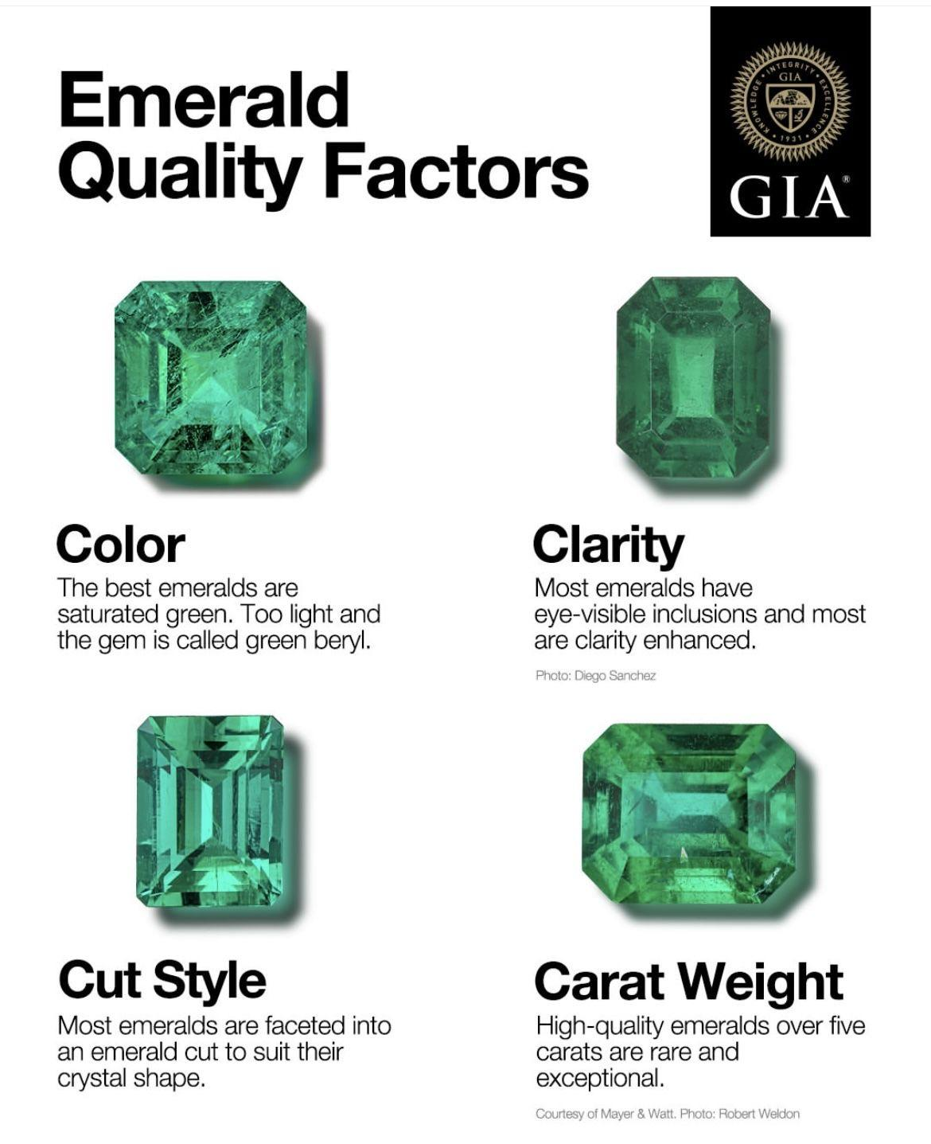
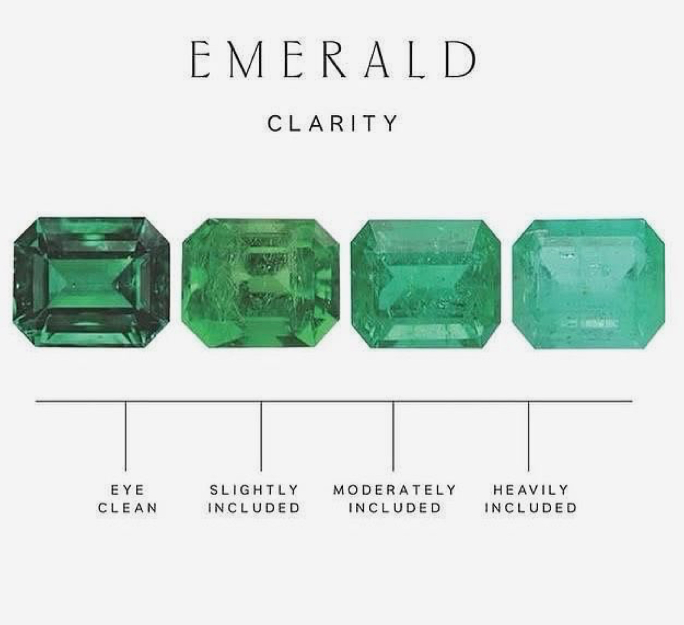

Slide 9

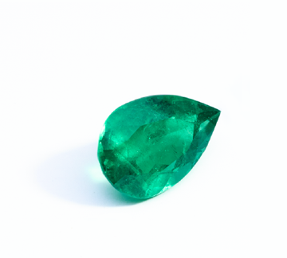
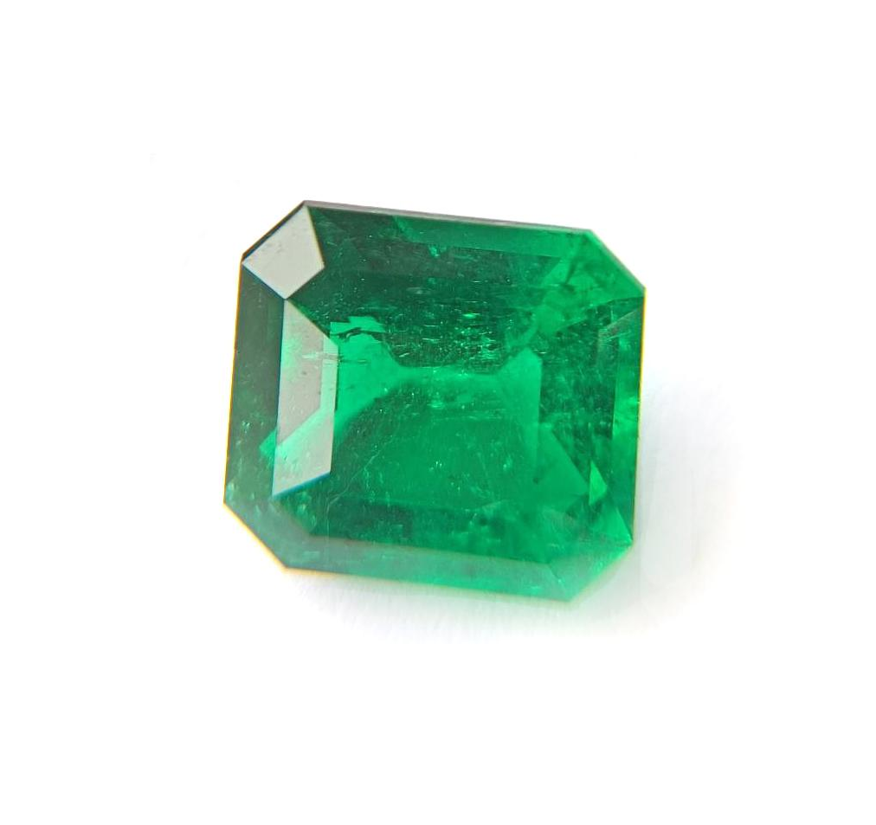
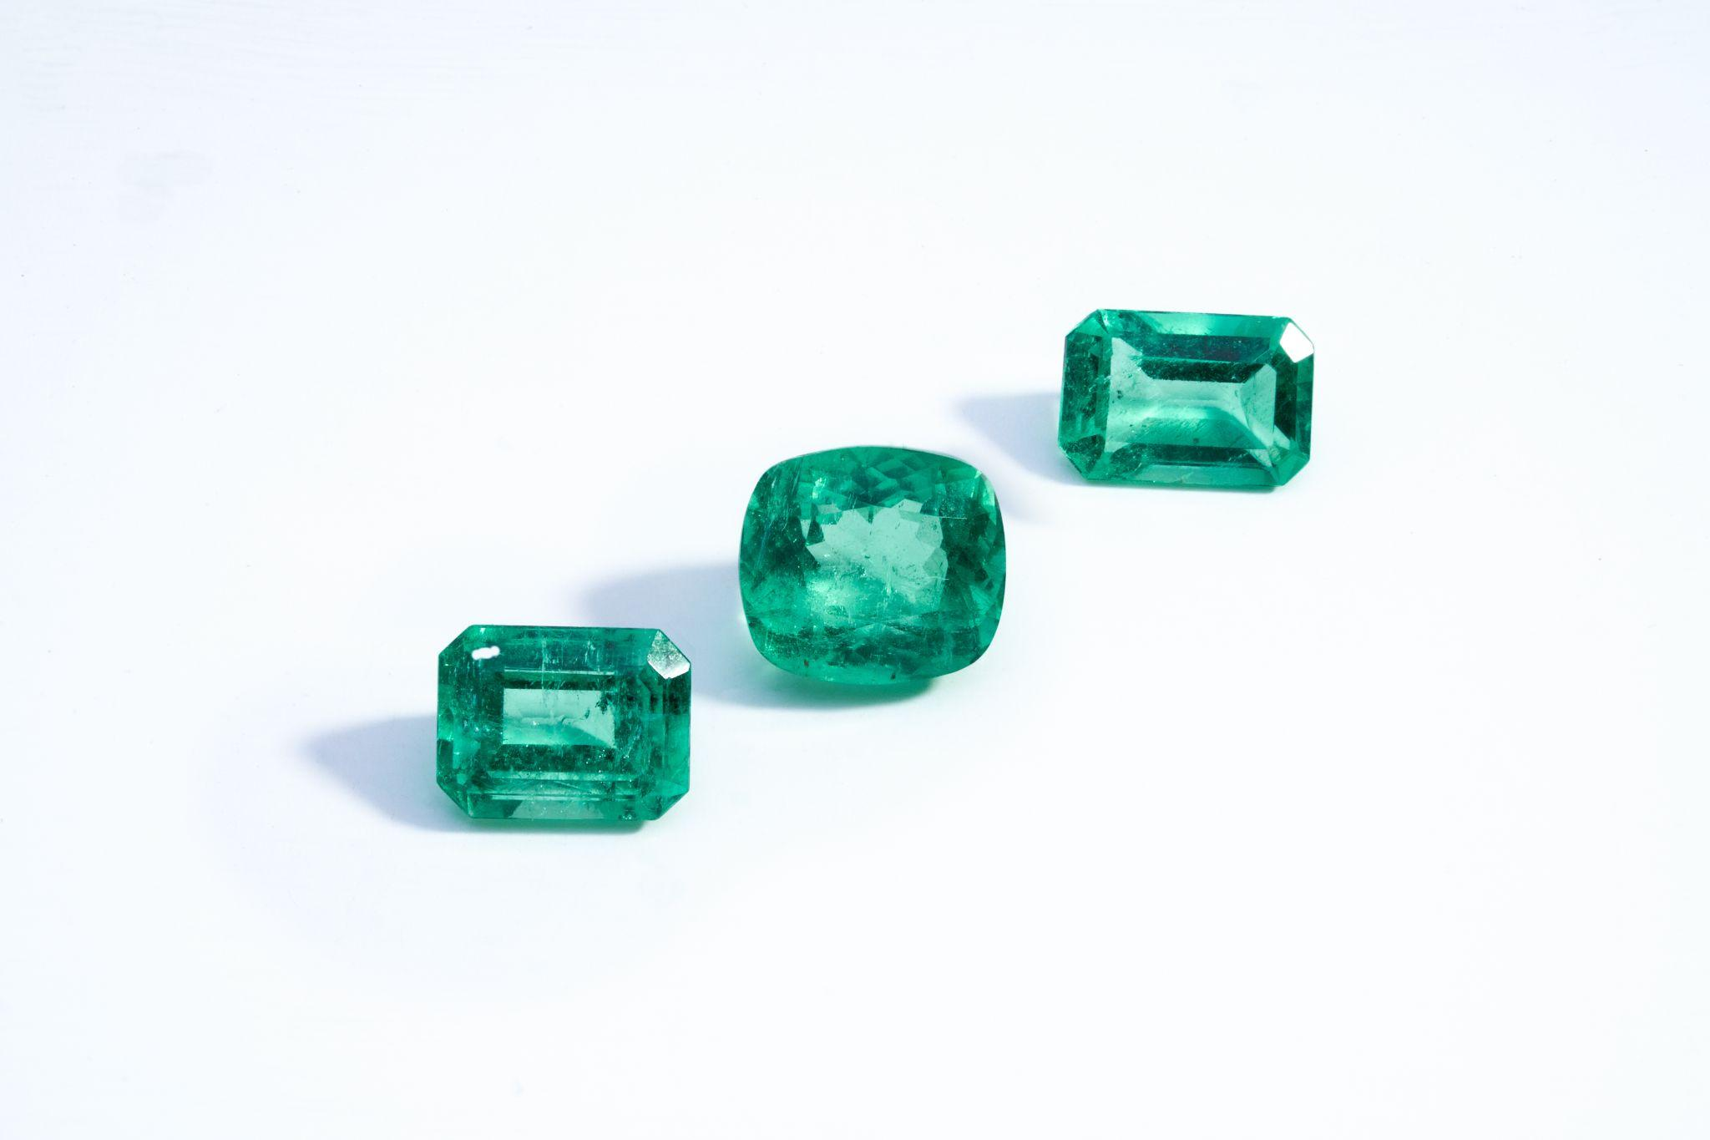
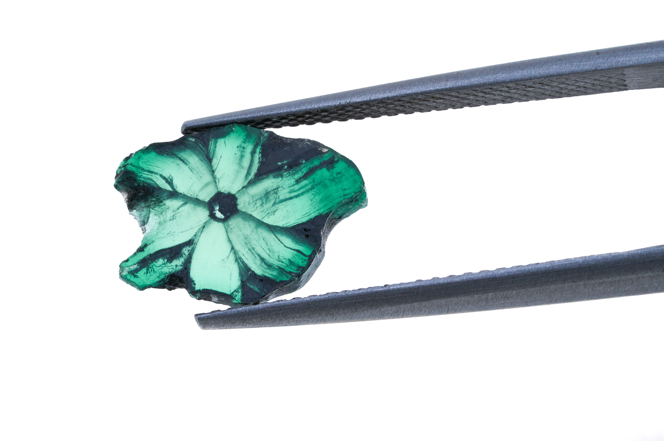
Inversión sólida: Rareza geológica + demanda global creciente + valor histórico que se aprecia en el tiempo
Extrafinas (No Oil)
Finas (Muzo)
Gota de aceite
Comercial
Tierra Madre
Calidades
www.tierramadre.co

Slide 10
El Podër de la Tierra Mädre, respaldado en el Podër de la Confiänza
Somos Madre Tierra, guardianes del legado de comunidades ancestrales y alquimistas empresariales enfocados en la expansión de las esmeraldas para un mercado de lujo con conciencia de bien común
www.tierramadre.co

Slide 11
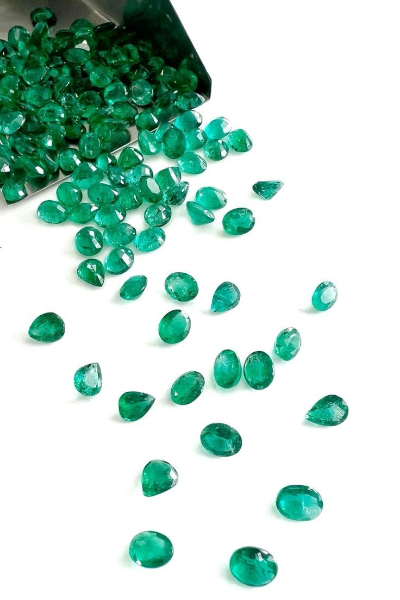
Formas de
Ganar Más
con las Esmeraldas
Clasificar lotes en gemas
Crear joyas
Comprar en temporada
Explorar Oportunidades

Slide 12


www.tierramadre.co

